Slide 1

OPENSOURCE WITH GITHUB
오픈소스SW개론(02)
B조 20142896 유용재
20125502 김계홍
20141429 정세현
Notes:
http://minheeblog.tistory.com/category/PPT

Slide 2
OPENSOURCE WITH GITHUB
B조
“GitHub 활용 과정”
시작
Git을 이용해 1개의 파일로 진행
작업 중에는 다른 사람이 작업 할 수 없어 협업의 의미 없어짐
중간
Git을 사용하는 데에 있어 조금 더 편리한 GitKraken 활용
각자의 파일 만들어 협업 진행
각자 역할을 분담
마무리
작업한 내용들을 합쳐서 수정 진행
게임을 실행하며 나오는 오류 수정
MINHEEBLOG
Notes:
http://minheeblog.tistory.com/category/PPT

Slide 3
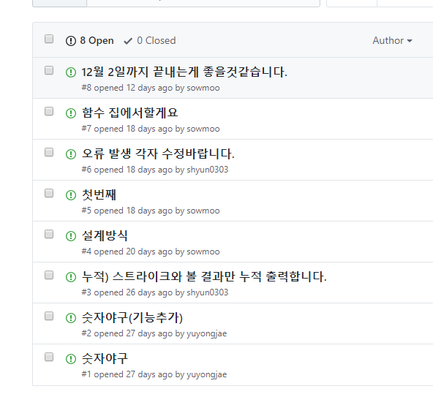

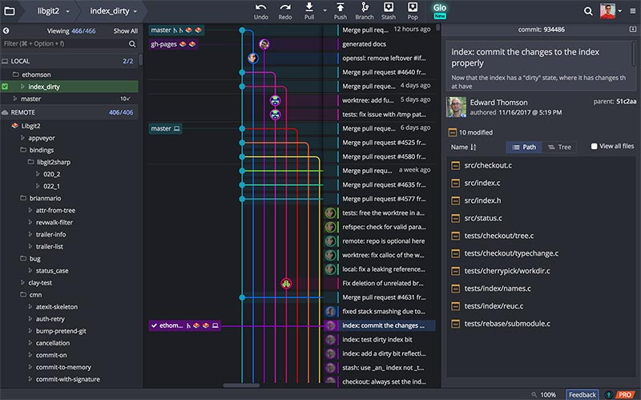
HOW TO USE
OPENSOURCE WITH GITHUB
B조
“ ”
어떻게 ?
/*이슈 게시판에 서로의 의견을 올려 확인하면서 협업*/
/*GitHub에서 클론을 빈 폴더로 받아서 갱신*/
/*Gitkraken 활용*/
MINHEEBLOG
Notes:
http://minheeblog.tistory.com/category/PPT

Slide 4

OPENSOURCE WITH GITHUB
B조
역할분담
화면 구성
오류 탐색 및 수정
함수 구현
기능별로 함수 쪼개기
기초 알고리즘 구성
/프로젝트 관리
기능 추가 제시 및 시행
MINHEEBLOG
Notes:
http://minheeblog.tistory.com/category/PPT

Slide 5

주제
OPENSOURCE WITH GITHUB
B조
8
6
숫 자 야 구 게 임
4
9
5
0
1
2
3
7
MINHEEBLOG
Notes:
http://minheeblog.tistory.com/category/PPT

Slide 6
구현 내용
OPENSOURCE WITH GITHUB
B조
종 료
게 임 시 작
숫 자 지 정
패 배
소제목
플레이어는 숫자를 맞춘다
숫자를 맞췄는가?
예
승 리
아니오
예
아니오
종 료
횟수가 10회를 초과했는가
횟수증가
MINHEEBLOG

Slide 7
구현 내용
OPENSOURCE WITH GITHUB
B조
랜덤숫자지정
소제목
메인함수
유저숫자
지정
결과출력
MINHEEBLOG

Slide 8
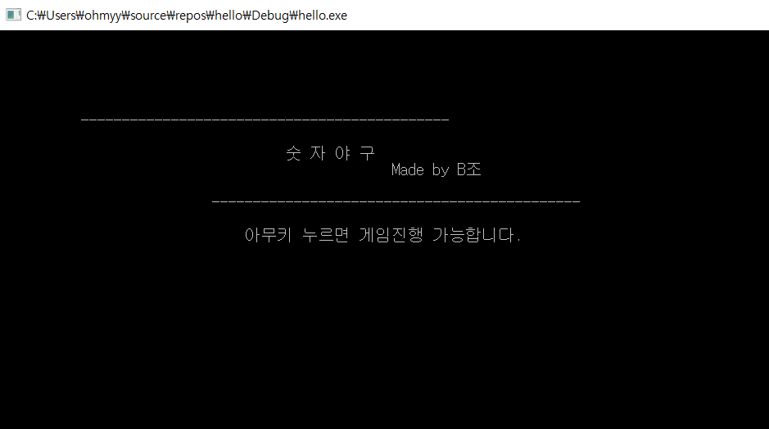
구현 내용
OPENSOURCE WITH GITHUB
B조
시작화면
소제목
MINHEEBLOG

Slide 9
구현 내용
OPENSOURCE WITH GITHUB
B조
화 면 구 성
S
이전입력/결과
소제목
이전입력/결과
B
숫자입력
이전입력/결과
O
기회소모횟수
이전입력/결과
남은횟수
이전입력/결과
이전입력/결과
현재시간
MINHEEBLOG
Notes:
http://minheeblog.tistory.com/category/PPT

Slide 10
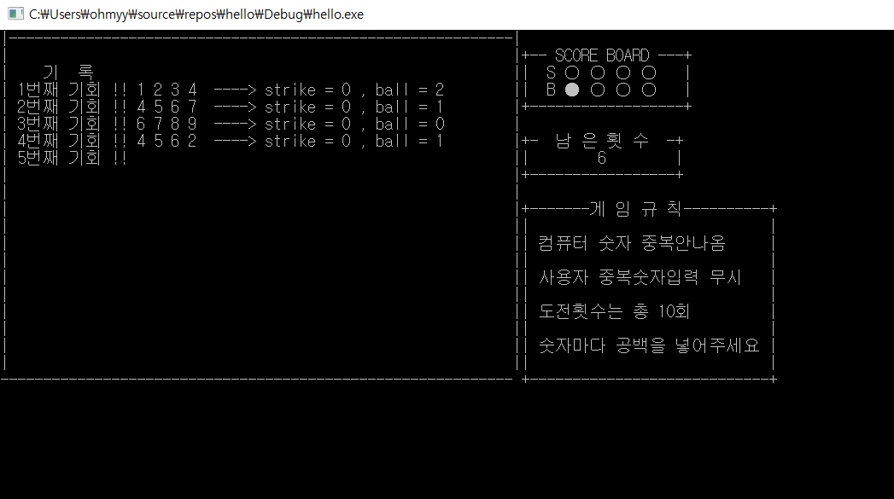
구현 내용
OPENSOURCE WITH GITHUB
B조
게임 진행 화면
소제목
MINHEEBLOG

Slide 11
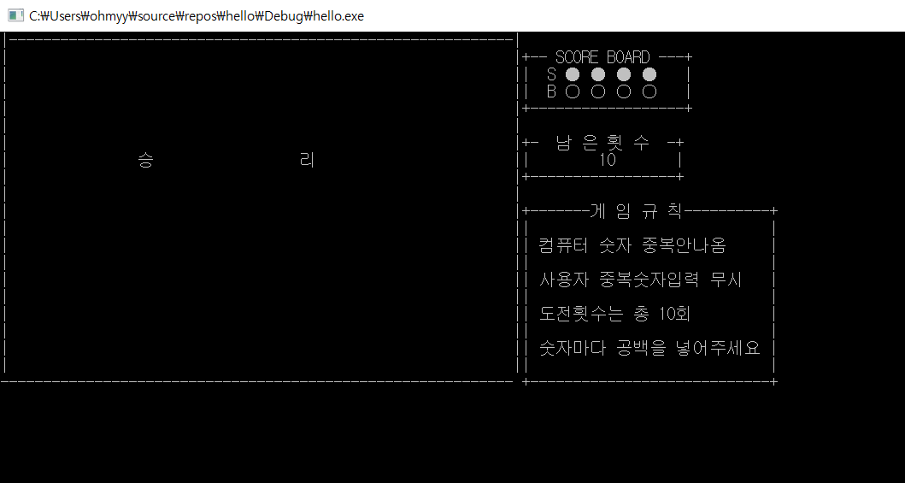
구현 내용
OPENSOURCE WITH GITHUB
B조
승 리
소제목
MINHEEBLOG

Slide 12
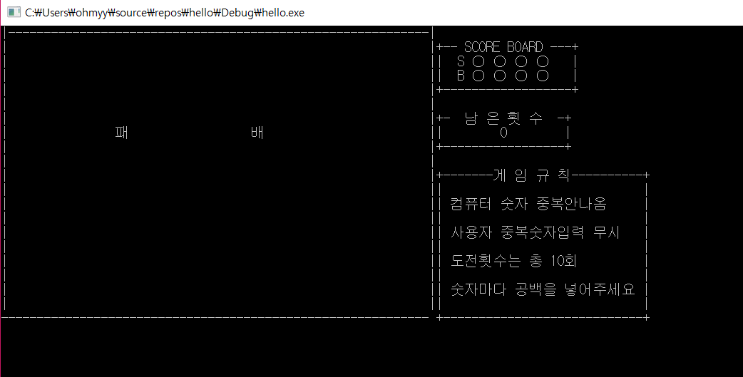
구현 내용
OPENSOURCE WITH GITHUB
B조
패 배
소제목
MINHEEBLOG

Slide 13
OPENSOURCE WITH GITHUB
B조
“ 그 룹 평 가 ”
1. 서로의 의견에 대해 존중하고 맡은 바 최선을 다함
2. 프로그램 자체의 소스코드는 단순할 수 있으나
협업의 방법 및 의미 이해
3. Branch라는 개념에 대한 이해 부족/ 과제 막바지에
활용 방법 파악 및 이해
4. Git이 실무에 어떤 방식으로 쓰이는 지에 대한 이해
5. 줄코딩의 위험성!
MINHEEBLOG
Notes:
http://minheeblog.tistory.com/category/PPT

Slide 14
THANK
YOU
Notes:
http://minheeblog.tistory.com/category/PPT

